Slide 1

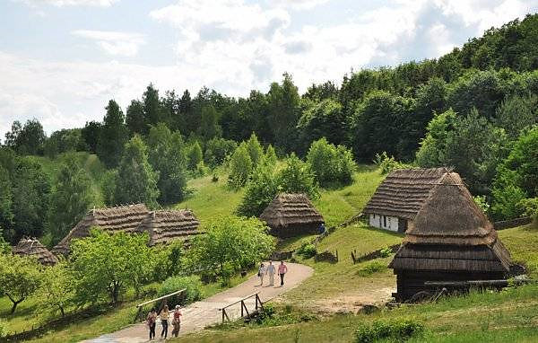
Читання
Розділ 5. Як не любить свій край
Сьогодні
Урок
№59
Україна в мініатюрі.
О. Кротюк «Наші скарби»

Slide 2



Сьогодні
Емоційне налаштування.
06.01.2021
Знову день почався, діти,
Всі зібрались на урок.
Тож пора нам поспішати –
Кличе нас усіх дзвінок.
Щоб урок минав
не марно,
Будем вчитись
дуже гарно.

Slide 3

Сьогодні
06.01.2021
Психологічна настанова на урок. Вправа «Самоналаштування».
Відчуймо себе часточками колективу, краю, держави, Всесвіту і скажімо:
Я зможу сьогодні добре працювати на уроці!

Slide 4
Сьогодні
06.01.2021
Психологічна настанова на урок. Вправа «Самоналаштування».
Відчуймо себе часточками колективу, краю, держави, Всесвіту і скажімо:
Я – творча особистість!

Slide 5
Сьогодні
06.01.2021
Психологічна настанова на урок. Вправа «Самоналаштування».
Відчуймо себе часточками колективу, краю, держави, Всесвіту і скажімо:
Я бажаю успіхів на уроці і собі, і всім однокласникам.

Slide 6

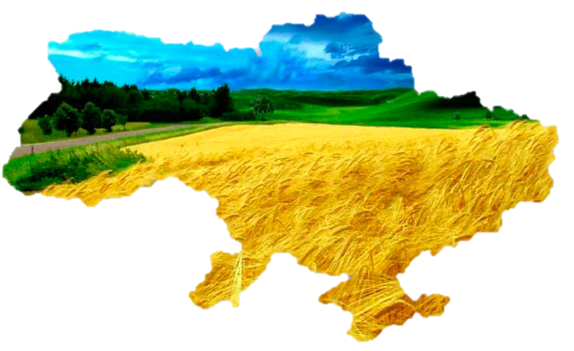
Сьогодні
06.01.2021
Читацька розминка. Робота над загадкою.
Жайвір жайвору співає,
Жайвір в жайвора питає:
Чи на світі є країна
Понад нашу…
Україну.

Slide 7
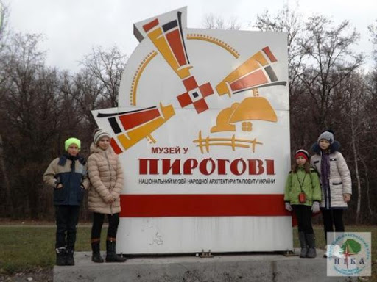
Сьогодні
06.01.2021
Читацька розминка. Робота над загадкою.
Тут багато експонатів,
Буде друзям що сказати:
Мамонти і динозаври;
Древні люди, їх наряди;
Хто що їв, робив, як жив,
Як творив, шукав ідей…
Вам цікаво. Йдіть в …
музей.

Slide 8



Сьогодні
06.01.2021
Рухлива вправа для очей.

Slide 9

Сьогодні
Повідомлення теми уроку.
06.01.2021
Сьогодні на уроці ми будемо досліджувати текст.
Продовжимо вчитися визначати жанри творів, складати план.

Slide 10
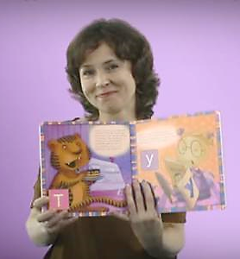
Сьогодні
06.01.2021
Знайомтесь - письменниця Оксана Кротюк.
Оксана Петрівна
Кротюк
дитяча письменниця, журналістка, член Національної спілки письменників України, член національної спілки журналістів України.

Slide 11

Сьогодні
06.01.2021
Досліджуємо текст. Оксана Кротюк «Наші скарби»
Читання тексту вчителем.
НАШІ СКАРБИ
Музей просто неба
Яких тільки музеїв не буває на світі! В одних зібрані картини, в інших — старовинні годинники, ще в інших — керамічні вироби. Є навіть музей-аптека! Але, мабуть, найцікавішим серед них є музей під відкритим небом. Там зібрані й картини, й годинники, й керамічні вироби. І навіть цілі будинки.
Підручник.
Сторінка
83

Slide 12
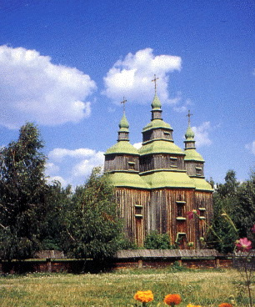
Сьогодні
06.01.2021
Досліджуємо текст. Оксана Кротюк «Наші скарби»
Читання тексту вчителем.
«Україною в мініатюрі» називають київський Музей народної архітектури та побуту. Чому? Тому що за якихось дві години ви зможете побувати майже в усіх усюдах нашої країни. Завітати на Слобожанщину і на Поділля, в Карпати і на Полісся… Кожна хатинка і кожне подвір’я — то справді маленький райський куточок, де все квітує, буяє, пахне і радіє життю.
Підручник.
Сторінка
83

Slide 13
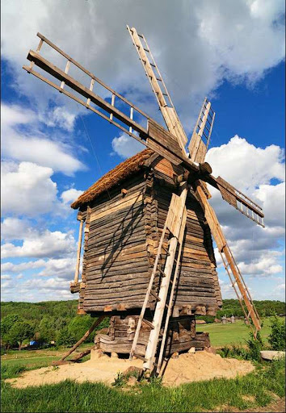
Сьогодні
06.01.2021
Досліджуємо текст. Оксана Кротюк «Наші скарби»
Читання тексту вчителем.
Хвилюються під лагідним вітерцем доглянуті поля пшениці, ваблять око квіти й трави. Стоять, розкинувши крила, ніби збираються злетіти в небо, дерев’яні вітряки.
Є в музеї під відкритим небом і школа. І школа ця аж ніяк не схожа на ту, в якій нині навчаєтеся ви. В ній усього один клас, де за партами сиділи колись одночасно і старші, й молодші учні.
Підручник.
Сторінка
84

Slide 14
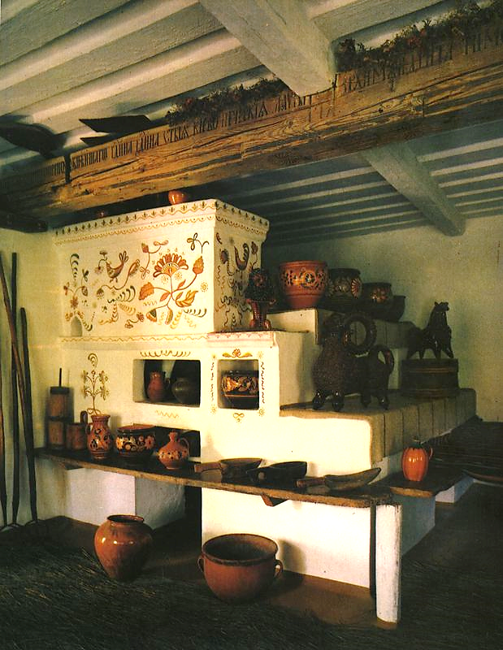
Сьогодні
06.01.2021
Досліджуємо текст. Оксана Кротюк «Наші скарби»
Читання тексту вчителем.
Писали вони не в зошитах, а на грифельних табличках крейдою. А в кутку стояли різки для тих школярів, хто не вивчив уроку або пустував.
Є в музеї і невеличка гончарна майстерня, в якій ви можете самі щось виліпити на згадку про екскурсію.
Є кузня, звідки лунає перестук молотів по ковадлу і час від часу тяжко зітхає міх.
Підручник.
Сторінка
84

Slide 15
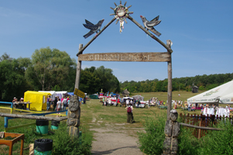
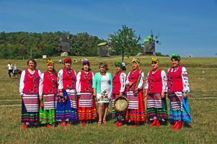
Сьогодні
06.01.2021
Досліджуємо текст. Оксана Кротюк «Наші скарби»
Читання тексту вчителем.
Є величезне Співацьке поле, яке вміщує одночасно багато-багато хорів і виконавців.
Одне слово, є на що подивитися в цьому надзвичайно цікавому музеї просто неба, є і чому подивуватися. Завітайте сюди разом зі своїми друзями і батьками,— не пошкодуєте!
Підручник.
Сторінка
84

Slide 16
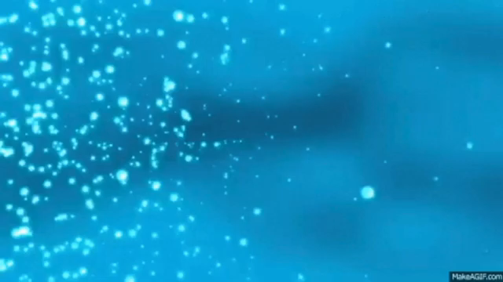
Сьогодні
06.01.2021
Фізкультхвилинка.

Slide 17

Сьогодні
06.01.2021
Прочитайте слова, правильно ставте наголос.
Назвіть орфограми, які є в словах.
старовинні
керамічні
мініатюра
архітектура
Слобожанщина
Поділля
грифельних
Співацьке
ваблять
найцікавішим
Полісся
подвір'я
дерев'яні
пошкодуєте

Slide 18

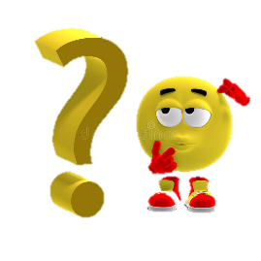
Сьогодні
06.01.2021
Читання твору учнями. Бесіда за змістом тексту з елементами
вибіркового читання.
Де розташований Музей народної архітектури і побуту?
Що можна побачити в цьому музеї просто неба?
Знайди і прочитай абзаци, які розпочинаються зі слова «Є». Які в кожному з цих абзаців є ключові слова?
Перечитай абзац, де описано старовинну школу. Підготуй його переказ.
Підручник.
Сторінка
84

Slide 19

Сьогодні
06.01.2021
Поміркуйте разом.
Чому цей музей називають Україною в мініатюрі?
Це оповідання художнє чи науково-художнє? Доведіть свою думку, звертаючись до тексту.
Знайдіть і зачитайте власні назви, що є в тексті. Що ви знаєте про ці місця нашої країни.
Підручник.
Сторінка
84

Slide 20

Сьогодні
06.01.2021
Попрацюйте разом.
Переглянь зміст твору. Скільки в ньому частин. Підготуйтеся стисло переказати оповідання за складеним планом.
НАШІ СКАРБИ
План
Яких тільки музеїв не буває на світі!
Київський Музей народної архітектури та побуту - «Україна в мініатюрі» .
Школа в музеї під відкритим небом.
Гончарна майстерня, кузня, Співоче поле – визначні місця музею.
Завітайте в музей – не пошкодуєте!

Slide 21

Сьогодні
06.01.2021
Перегляд та обговорення відео «Київський Музей
народної архітектури та побуту».

Slide 22
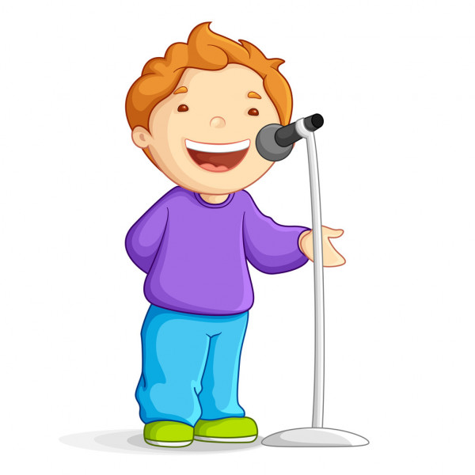
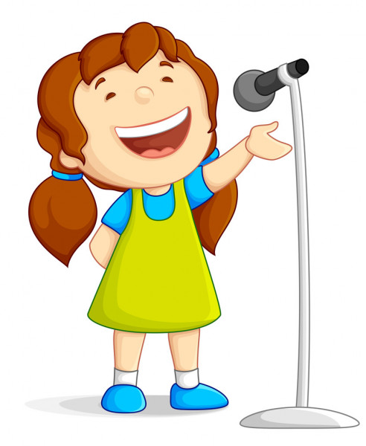
Сьогодні
06.01.2021
Рефлексія. Вправа «Відкритий мікрофон».
Сьогодні я прочитав (ла) про…
Було цікаво дізнатися…
Було складно…
Я зрозумів(ла), що…
Тепер я зможу…
Я навчився(лася)…
У мене вийшло…
Я зміг (змогла)…

Slide 23
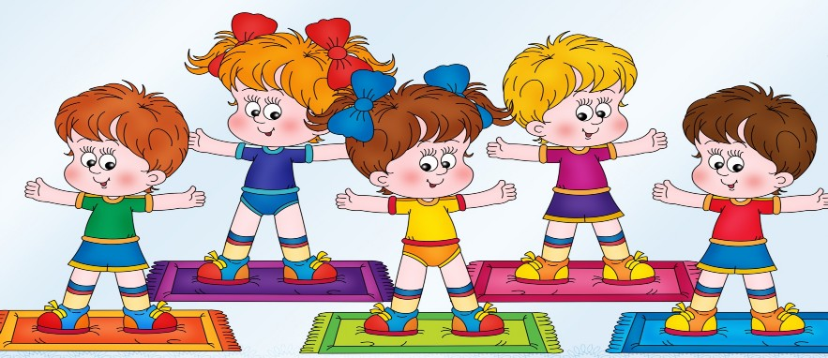
Сьогодні
06.01.2021
Рухлива вправа.

Slide 24

Сьогодні
06.01.2021
Пояснення домашнього завдання.
Підручник с.83-84.
Прочитай оповідання, підготуйся стисло до переказу за складеним планом.

Slide 25
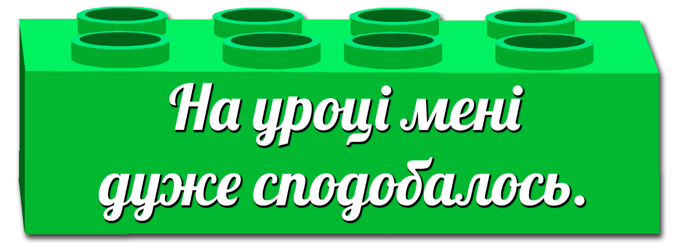
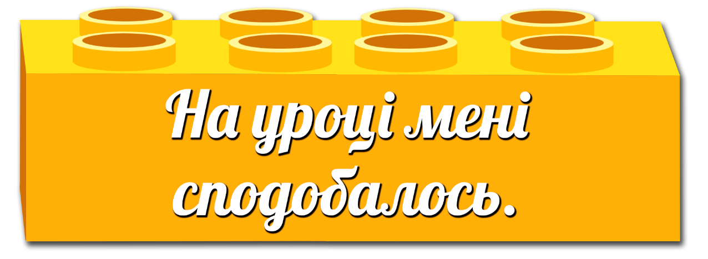
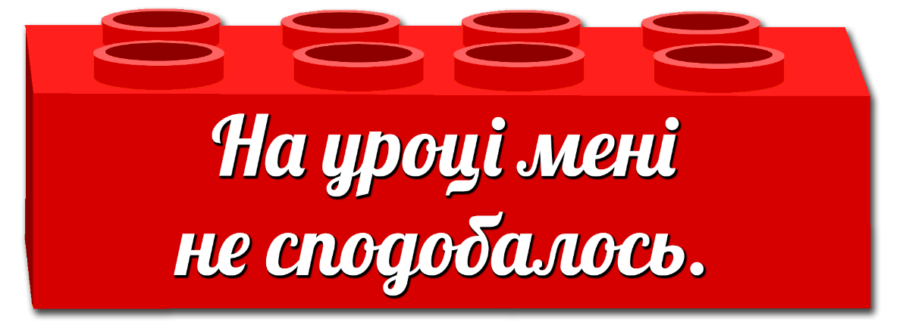
Сьогодні
06.01.2021
Рефлексія. Оберіть відповідну цеглинку Лего.

Slide 26
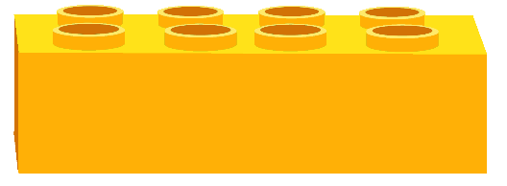
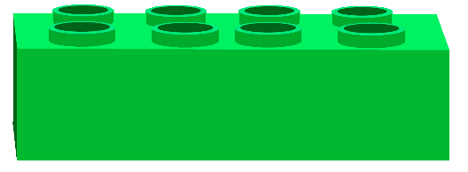
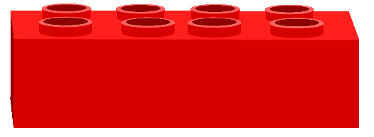
Сьогодні
06.01.2021
Рефлексія. Створимо пірамідку нашого настрою.

